Slide 1
Pesquisa em Memória Primária
Prof. Henrique Batista da Silva

Slide 2
Pesquisa em Memória Primária
Como recuperar informação a partir de uma grande massa de informação previamente armazenada?
A informação é dividida em registros:
Cada registro possui uma chave de pesquisa.
O objetivo:
encontrar ocorrências de registros com chaves iguais à chave da pesquisa.
A pesquisa pode ser com sucesso ou sem sucesso

Slide 3
Pesquisa em Memória Primária
Há diversos métodos de pesquisa;
A escolha do método mais apropriado, depende:
Quantidade dos dados envolvidos;
Arquivo estar sujeito a inserções e retiradas frequentes (o objetivo é minimizar o tempo de pesquisa, sem preocupação com o tempo de estruturar o arquivo).

Slide 4
TADs de Pesquisa
Importante considerar os algoritmos de pesquisa como tipos abstratos de dados:
um conjunto de operações associado a uma estrutura de dados
Deve haver uma independência de implementação para as operações.
Operações mais comuns
Inicializar a estrutura de dados.
Pesquisar um ou mais registros com determinada chave.

Slide 5
TADs de Pesquisa
Operações mais comuns (cont...)
Inserir um novo registro.
Retirar um registro específico.
Ordenar um arquivo para obter todos os registros em ordem de acordo com a chave.
Juntar dois arquivos para formar um arquivo maior.

Slide 6
Dicionário
Nome comumente utilizado para descrever uma estrutura de dados para pesquisa
Dicionário é um tipo abstrato de dados com as operações:
Inicializa
Pesquisa
Insere
Retira

Slide 7
Dicionário
Chave
Registro
1
Ana
2
Patrícia
3
Amanda
4
Alberto
5
Pedro
6
Laura

Slide 8
Pesquisa Sequencial
Método de pesquisa mais simples:
a partir do primeiro registro, pesquise sequencialmente até encontrar a chave procurada; então pare.
Armazenamento de um conjunto de registros por meio do tipo estruturado arranjo

Slide 9
Pesquisa Sequencial
Chave pesquisa: reg = 2 – pior caso
2
4
1
9
7
5
8
Sentinela
public int pesquisa(Item reg) {
this.registros[0] = reg; // sentinela
int i = this.n;
while (this.registros[i].chave() != reg.chave())
i--;
return i;
}

Slide 10
Pesquisa Sequencial
Chave pesquisa: reg = 2 – pior caso
2
2
4
1
9
7
5
8
Sentinela
public int pesquisa(Item reg) {
this.registros[0] = reg; // sentinela
int i = this.n;
while (this.registros[i].chave() != reg.chave())
i--;
return i;
}

Slide 11
Pesquisa Sequencial
Chave pesquisa: reg = 2 – pior caso
2
2
4
1
9
7
5
8
i
Sentinela
public int pesquisa(Item reg) {
this.registros[0] = reg; // sentinela
int i = this.n;
while (this.registros[i].chave() != reg.chave())
i--;
return i;
}

Slide 12
Pesquisa Sequencial
Chave pesquisa: reg = 2 – pior caso
2
2
4
1
9
7
5
8
i
Sentinela
public int pesquisa(Item reg) {
this.registros[0] = reg; // sentinela
int i = this.n;
while (this.registros[i].chave() != reg.chave())
i--;
return i;
}

Slide 13
Pesquisa Sequencial
Chave pesquisa: reg = 2 – pior caso
2
2
4
1
9
7
5
8
i
Sentinela
public int pesquisa(Item reg) {
this.registros[0] = reg; // sentinela
int i = this.n;
while (this.registros[i].chave() != reg.chave())
i--;
return i;
}

Slide 14
Pesquisa Sequencial
Chave pesquisa: reg = 2 – pior caso
2
2
4
1
9
7
5
8
i
Sentinela
public int pesquisa(Item reg) {
this.registros[0] = reg; // sentinela
int i = this.n;
while (this.registros[i].chave() != reg.chave())
i--;
return i;
}

Slide 15
Pesquisa Sequencial
Chave pesquisa: reg = 2 – pior caso
2
2
4
1
9
7
5
8
i
Sentinela
public int pesquisa(Item reg) {
this.registros[0] = reg; // sentinela
int i = this.n;
while (this.registros[i].chave() != reg.chave())
i--;
return i;
}

Slide 16
Pesquisa Sequencial
Chave pesquisa: reg = 2 – pior caso
2
2
4
1
9
7
5
8
i
Sentinela
public int pesquisa(Item reg) {
this.registros[0] = reg; // sentinela
int i = this.n;
while (this.registros[i].chave() != reg.chave())
i--;
return i;
}

Slide 17
Pesquisa Sequencial
Chave pesquisa: reg = 2 – pior caso
2
2
4
1
9
7
5
8
i
Sentinela
public int pesquisa(Item reg) {
this.registros[0] = reg; // sentinela
int i = this.n;
while (this.registros[i].chave() != reg.chave())
i--;
return i;
}

Slide 18
Pesquisa Sequencial
Chave pesquisa: reg = 2 – pior caso
2
2
4
1
9
7
5
8
i
Sentinela
public int pesquisa(Item reg) {
this.registros[0] = reg; // sentinela
int i = this.n;
while (this.registros[i].chave() != reg.chave())
i--;
return i;
}

Slide 19
Pesquisa Sequencial
Chave pesquisa: reg = 2 – pior caso
2
2
4
1
9
7
5
8
i
Sentinela
public int pesquisa(Item reg) {
this.registros[0] = reg; // sentinela
int i = this.n;
while (this.registros[i].chave() != reg.chave())
i--;
return i;
}

Slide 20
Pesquisa Sequencial
Chave pesquisa: reg = 8 – Melhor caso
2
4
1
9
7
5
8
Sentinela
public int pesquisa(Item reg) {
this.registros[0] = reg; // sentinela
int i = this.n;
while (this.registros[i].chave() != reg.chave())
i--;
return i;
}

Slide 21
Pesquisa Sequencial
Chave pesquisa: reg = 8 – Melhor caso
8
2
4
1
9
7
5
8
Sentinela
public int pesquisa(Item reg) {
this.registros[0] = reg; // sentinela
int i = this.n;
while (this.registros[i].chave() != reg.chave())
i--;
return i;
}

Slide 22
Pesquisa Sequencial
Chave pesquisa: reg = 8 – Melhor caso
8
2
4
1
9
7
5
8
i
Sentinela
public int pesquisa(Item reg) {
this.registros[0] = reg; // sentinela
int i = this.n;
while (this.registros[i].chave() != reg.chave())
i--;
return i;
}

Slide 23
Pesquisa Sequencial
Chave pesquisa: reg = 8 – Melhor caso
8
2
4
1
9
7
5
8
i
Sentinela
public int pesquisa(Item reg) {
this.registros[0] = reg; // sentinela
int i = this.n;
while (this.registros[i].chave() != reg.chave())
i--;
return i;
}

Slide 24
Pesquisa Sequencial
Chave pesquisa: reg = 8 – Melhor caso
8
2
4
1
9
7
5
8
i
Sentinela
public int pesquisa(Item reg) {
this.registros[0] = reg; // sentinela
int i = this.n;
while (this.registros[i].chave() != reg.chave())
i--;
return i;
}

Slide 25
Pesquisa Sequencial
public class Tabela {
private Item registros[];
private int n;
public Tabela(int maxN) {
this.registros = new Item[maxN + 1];
this.n = 0;
}
public int pesquisa(Item reg) {
this.registros[0] = reg; // sentinela
int i = this.n;
while (this.registros[i].chave() != reg.chave())
i--;
return i;
}
public void insere(Item reg) throws Exception {
if (this.n == (this.registros.length - 1))
throw new Exception("Erro: A tabela esta cheia");
this.registros[++this.n] = reg;
}
}

Slide 26
Pesquisa Sequencial
Cada registro contém um campo chave que identifica o registro.
Além da chave, podem existir outros componentes em um registro, os quais não têm influência nos algoritmos.
O método pesquisa retorna o índice do registro que contém a chave passada como parâmetro no registro reg; caso não esteja presente, o valor retornado é zero.

Slide 27
Pesquisa Sequencial
Utilização de um registro sentinela na posição zero do vetor:
Garante que a pesquisa sempre termina: se o índice retornado por Pesquisa for zero, a pesquisa foi sem sucesso.
Não é necessário testar se i > 0, devido a isto:
o índice i é decrementado e a chave de pesquisa é comparada com a chave que está no registro.

Slide 28

Pesquisa Sequencial
Análise de custo:
Pesquisa com sucesso:
melhor caso: $C\left(n\right)=1$
pior caso: $C\left(n\right)=n$
caso médio: $C\left(n\right)=(n+1)/2$
Pesquisa sem sucesso:
$C\left(n\right)=n+1$

Slide 29

Exercícios
Implemente uma versão da busca sequencial para encontrar a chave $x$ em um vetor de $n$ elementos. Faça com que seu programa retorne também quantas operações de comparação foram necessárias para recuperar a chave pesquisada.

Slide 30
Pesquisa Binária
Pesquisa em tabela pode ser mais eficiente
Desde que registros sejam mantidos em ordem.
Para saber se uma chave está presente na tabela:
Compare a chave com o registro que está na posição do meio da tabela.
Se a chave é menor então o registro procurado está na primeira metade da tabela.
Se a chave é maior então o registro procurado está na segunda metade da tabela.

Slide 31
Pesquisa Binária
Repita o processo até que a chave seja encontrada, ou fique apenas um registro cuja chave é diferente da procurada, significando uma pesquisa sem sucesso.

Slide 32
Pesquisa Binária
Chave pesquisa G
0
1
2
3
4
5
6
7
8
A
B
C
D
E
F
G
H
esq
dir
public int binaria(Item chave) {
if (this.n == 0) return 0;
int esq = 1, dir = this.n, i;
do {
i = (esq + dir) / 2;
if (chave.chave() > this.registros[i].chave())
esq = i + 1;
else
dir = i - 1;
} while ((chave.chave() != this.registros[i].chave()) && (esq <= dir));
if (chave.chave() == this.registros[i].chave())
return i;
else
return 0;
}

Slide 33
Pesquisa Binária
Chave pesquisa G
0
1
2
3
4
5
6
7
8
A
B
C
D
E
F
G
H
esq
i
dir
public int binaria(Item chave) {
if (this.n == 0) return 0;
int esq = 1, dir = this.n, i;
do {
i = (esq + dir) / 2;
if (chave.chave() > this.registros[i].chave())
esq = i + 1;
else
dir = i - 1;
} while ((chave.chave() != this.registros[i].chave()) && (esq <= dir));
if (chave.chave() == this.registros[i].chave())
return i;
else
return 0;
}

Slide 34
Pesquisa Binária
Chave pesquisa G
0
1
2
3
4
5
6
7
8
A
B
C
D
E
F
G
H
esq
i
dir
public int binaria(Item chave) {
if (this.n == 0) return 0;
int esq = 1, dir = this.n, i;
do {
i = (esq + dir) / 2;
if (chave.chave() > this.registros[i].chave())
esq = i + 1;
else
dir = i - 1;
} while ((chave.chave() != this.registros[i].chave()) && (esq <= dir));
if (chave.chave() == this.registros[i].chave())
return i;
else
return 0;
}

Slide 35
Pesquisa Binária
Chave pesquisa G
0
1
2
3
4
5
6
7
8
A
B
C
D
E
F
G
H
i
esq
dir
public int binaria(Item chave) {
if (this.n == 0) return 0;
int esq = 1, dir = this.n, i;
do {
i = (esq + dir) / 2;
if (chave.chave() > this.registros[i].chave())
esq = i + 1;
else
dir = i - 1;
} while ((chave.chave() != this.registros[i].chave()) && (esq <= dir));
if (chave.chave() == this.registros[i].chave())
return i;
else
return 0;
}

Slide 36
Pesquisa Binária
Chave pesquisa G
0
1
2
3
4
5
6
7
8
A
B
C
D
E
F
G
H
i
esq
dir
public int binaria(Item chave) {
if (this.n == 0) return 0;
int esq = 1, dir = this.n, i;
do {
i = (esq + dir) / 2;
if (chave.chave() > this.registros[i].chave())
esq = i + 1;
else
dir = i - 1;
} while ((chave.chave() != this.registros[i].chave()) && (esq <= dir));
if (chave.chave() == this.registros[i].chave())
return i;
else
return 0;
}

Slide 37
Pesquisa Binária
Chave pesquisa G
0
1
2
3
4
5
6
7
8
A
B
C
D
E
F
G
H
esq
i
dir
public int binaria(Item chave) {
if (this.n == 0) return 0;
int esq = 1, dir = this.n, i;
do {
i = (esq + dir) / 2;
if (chave.chave() > this.registros[i].chave())
esq = i + 1;
else
dir = i - 1;
} while ((chave.chave() != this.registros[i].chave()) && (esq <= dir));
if (chave.chave() == this.registros[i].chave())
return i;
else
return 0;
}

Slide 38
Pesquisa Binária
Chave pesquisa G
0
1
2
3
4
5
6
7
8
A
B
C
D
E
F
G
H
esq
i
dir
public int binaria(Item chave) {
if (this.n == 0) return 0;
int esq = 1, dir = this.n, i;
do {
i = (esq + dir) / 2;
if (chave.chave() > this.registros[i].chave())
esq = i + 1;
else
dir = i - 1;
} while ((chave.chave() != this.registros[i].chave()) && (esq <= dir));
if (chave.chave() == this.registros[i].chave())
return i;
else
return 0;
}

Slide 39
Pesquisa Binária
Chave pesquisa G
0
1
2
3
4
5
6
7
8
A
B
C
D
E
F
G
H
i
esq
dir
public int binaria(Item chave) {
if (this.n == 0) return 0;
int esq = 1, dir = this.n, i;
do {
i = (esq + dir) / 2;
if (chave.chave() > this.registros[i].chave())
esq = i + 1;
else
dir = i - 1;
} while ((chave.chave() != this.registros[i].chave()) && (esq <= dir));
if (chave.chave() == this.registros[i].chave())
return i;
else
return 0;
}

Slide 40
Pesquisa Binária
Chave pesquisa G
0
1
2
3
4
5
6
7
8
A
B
C
D
E
F
G
H
i
esq
dir
public int binaria(Item chave) {
if (this.n == 0) return 0;
int esq = 1, dir = this.n, i;
do {
i = (esq + dir) / 2;
if (chave.chave() > this.registros[i].chave())
esq = i + 1;
else
dir = i - 1;
} while ((chave.chave() != this.registros[i].chave()) && (esq <= dir));
if (chave.chave() == this.registros[i].chave())
return i;
else
return 0;
}

Slide 41
Pesquisa Binária
Chave pesquisa G
0
1
2
3
4
5
6
7
8
A
B
C
D
E
F
G
H
esq
dir
i
public int binaria(Item chave) {
if (this.n == 0) return 0;
int esq = 1, dir = this.n, i;
do {
i = (esq + dir) / 2;
if (chave.chave() > this.registros[i].chave())
esq = i + 1;
else
dir = i - 1;
} while ((chave.chave() != this.registros[i].chave()) && (esq <= dir));
if (chave.chave() == this.registros[i].chave())
return i;
else
return 0;
}

Slide 42
Pesquisa Binária
Chave pesquisa G
0
1
2
3
4
5
6
7
8
A
B
C
D
E
F
G
H
esq
dir
i
public int binaria(Item chave) {
if (this.n == 0) return 0;
int esq = 1, dir = this.n, i;
do {
i = (esq + dir) / 2;
if (chave.chave() > this.registros[i].chave())
esq = i + 1;
else
dir = i - 1;
} while ((chave.chave() != this.registros[i].chave()) && (esq <= dir));
if (chave.chave() == this.registros[i].chave())
return i;
else
return 0;
}

Slide 43
Pesquisa Binária
Chave pesquisa G
0
1
2
3
4
5
6
7
8
A
B
C
D
E
F
G
H
dir
esq
i
public int binaria(Item chave) {
if (this.n == 0) return 0;
int esq = 1, dir = this.n, i;
do {
i = (esq + dir) / 2;
if (chave.chave() > this.registros[i].chave())
esq = i + 1;
else
dir = i - 1;
} while ((chave.chave() != this.registros[i].chave()) && (esq <= dir));
if (chave.chave() == this.registros[i].chave())
return i;
else
return 0;
}

Slide 44
Pesquisa Binária
Chave pesquisa G
0
1
2
3
4
5
6
7
8
A
B
C
D
E
F
G
H
dir
esq
i
public int binaria(Item chave) {
if (this.n == 0) return 0;
int esq = 1, dir = this.n, i;
do {
i = (esq + dir) / 2;
if (chave.chave() > this.registros[i].chave())
esq = i + 1;
else
dir = i - 1;
} while ((chave.chave() != this.registros[i].chave()) && (esq <= dir));
if (chave.chave() == this.registros[i].chave())
return i;
else
return 0;
}

Slide 45
Pesquisa Binária
Chave pesquisa G
0
1
2
3
4
5
6
7
8
A
B
C
D
E
F
G
H
dir
esq
i
public int binaria(Item chave) {
if (this.n == 0) return 0;
int esq = 1, dir = this.n, i;
do {
i = (esq + dir) / 2;
if (chave.chave() > this.registros[i].chave())
esq = i + 1;
else
dir = i - 1;
} while ((chave.chave() != this.registros[i].chave()) && (esq <= dir));
if (chave.chave() == this.registros[i].chave())
return i;
else
return 0;
}

Slide 46
Pesquisa Binária
public int binaria(Item chave) {
if (this.n == 0)
return 0;
int esq = 1, dir = this.n, i;
do {
i = (esq + dir) / 2;
if (chave.chave() > this.registros[i].chave())
esq = i + 1;
else
dir = i - 1;
} while ((chave.chave() != this.registros[i].chave()) && (esq <= dir));
if (chave.chave() == this.registros[i].chave())
return i;
else
return 0;
}

Slide 47
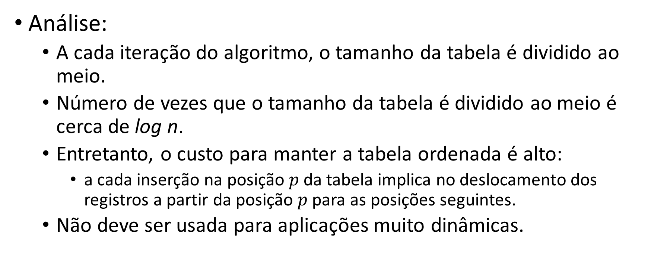
Pesquisa Binária
Análise:
A cada iteração do algoritmo, o tamanho da tabela é dividido ao meio.
Número de vezes que o tamanho da tabela é dividido ao meio é cerca de log n.
Entretanto, o custo para manter a tabela ordenada é alto:
a cada inserção na posição $p$ da tabela implica no deslocamento dos registros a partir da posição $p$ para as posições seguintes.
Não deve ser usada para aplicações muito dinâmicas.

Slide 48
Exercícios
Repita o mesmo procedimento do exercício realizado anteriormente (utilizando busca sequencial), mas agora utilizando busca binária.
Retorne também quantas operações de comparação foram necessárias para recuperar a chave pesquisada.
Compare o resultado o obtido na busca binária com a busca sequencial.
Lembre-se que para busca binária, o vetor deve estar ordenado, para isto, faça um procedimento para sempre inserir uma nova chave de forma sempre ordenada no vetor ou ordene o vetor após a inserção de todos os elementos (utilize os algoritmos de ordenação estudados em sala).

Slide 49
Árvores de Pesquisa
Estrutura de dados muito eficiente para armazenar informação.
Adequada quando existe necessidade de considerar todos ou alguma combinação de:
Acessos eficientes.
Facilidade de inserção e retirada de registros.
Boa taxa de utilização de memória.
Utilização de memória primária e secundária.

Slide 50
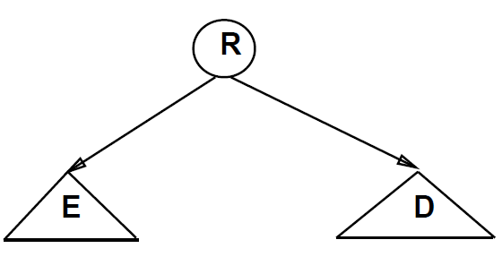
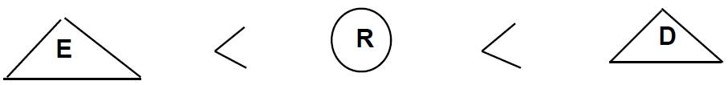
Árvores de Pesquisa
Para qualquer nó que contenha um registro:
Tem-se a relação invariante:
Todos os registros com chaves menores estão na sub árvore à esquerda.
Todos os registros com chaves maiores estão na sub árvore à direita.

Slide 51
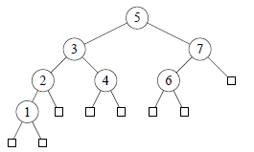
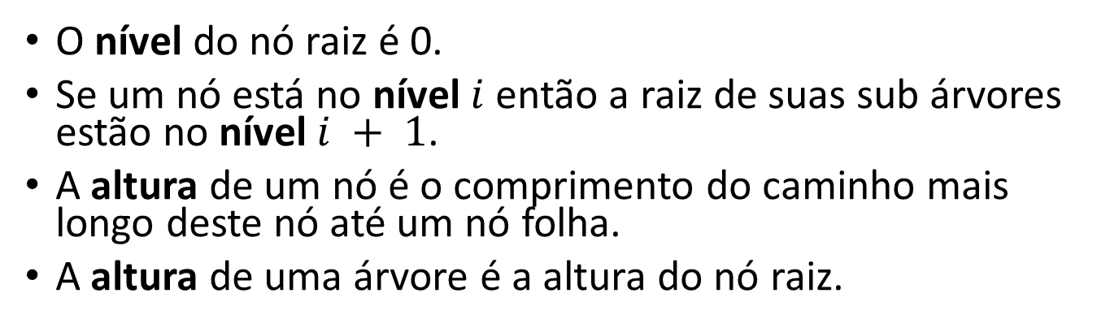
Árvores de Pesquisa sem balanceamento
O nível do nó raiz é 0.
Se um nó está no nível $i$ então a raiz de suas sub árvores estão no nível $i + 1$.
A altura de um nó é o comprimento do caminho mais longo deste nó até um nó folha.
A altura de uma árvore é a altura do nó raiz.

Slide 52
Árvores de Pesquisa – alguns conceitos
Raiz da árvore: nó que não tem antecedente
Folha: nós que não tem descendentes (os outros são os nós internos)
A altura de um nó na árvore é o caminho de maior comprimento que se pode fazer deste nó a uma folha.
A altura da árvore é a altura de sua raiz.
A profundidade de um nó é o comprimento da raiz até o nó (só existe um caminho)

Slide 53
Implementação do TAD Dicionário usando Árvore Binária de Pesquisa
Estrutura de dados:
Contém as operações
Inicializa
Pesquisa
Insere
retira.
A operação inicializa é implementada pelo construtor da classe ArvoreBinaria.

Slide 54
Método para Pesquisar na Árvore
Para encontrar um registro com uma chave reg:
Compare-a com a chave que está na raiz .
Se é menor, vá para a sub árvore esquerda.
Se é maior, vá para a sub árvore direita.
Repita o processo recursivamente, até que a chave procurada seja encontrada ou um nó folha é atingido.
Se a pesquisa tiver sucesso então o registro contendo a chave passada em reg é retornado.

Slide 55
Método para Pesquisar na Árvore
reg = 6
5
3
8
2
6
9
private Item pesquisa(Item reg, No p) {
if (p == null)
return null; // Registro não econtrado
else if (reg.chave() < p.reg.chave())
return pesquisa(reg, p.esq);
else if (reg.chave() > p.reg.chave())
return pesquisa(reg, p.dir);
else
return p.reg;
}

Slide 56
Método para Pesquisar na Árvore
reg = 6
5
3
8
2
6
9
private Item pesquisa(Item reg, No p) {
if (p == null)
return null; // Registro não econtrado
else if (reg.chave() < p.reg.chave())
return pesquisa(reg, p.esq);
else if (reg.chave() > p.reg.chave())
return pesquisa(reg, p.dir);
else
return p.reg;
}

Slide 57
Método para Pesquisar na Árvore
reg = 6
5
3
8
2
6
9
private Item pesquisa(Item reg, No p) {
if (p == null)
return null; // Registro não econtrado
else if (reg.chave() < p.reg.chave())
return pesquisa(reg, p.esq);
else if (reg.chave() > p.reg.chave())
return pesquisa(reg, p.dir);
else
return p.reg;
}
Compare reg com a chave que está na raiz. Se for menor, vá para a sub árvore esquerda.

Slide 58
Método para Pesquisar na Árvore
reg = 6
5
3
8
2
6
9
private Item pesquisa(Item reg, No p) {
if (p == null)
return null; // Registro não econtrado
else if (reg.chave() < p.reg.chave())
return pesquisa(reg, p.esq);
else if (reg.chave() > p.reg.chave())
return pesquisa(reg, p.dir);
else
return p.reg;
}
Se for maior, vá para a sub árvore direita.

Slide 59
Método para Pesquisar na Árvore
reg = 6
5
3
8
2
6
9
private Item pesquisa(Item reg, No p) {
if (p == null)
return null; // Registro não econtrado
else if (reg.chave() < p.reg.chave())
return pesquisa(reg, p.esq);
else if (reg.chave() > p.reg.chave())
return pesquisa(reg, p.dir);
else
return p.reg;
}
Repita o processo recursivamente, passando para a função apenas a sub árvore direita

Slide 60
Método para Pesquisar na Árvore
reg = 6
5
3
8
2
6
9
O No p é a sub árvore direita.
private Item pesquisa(Item reg, No p) {
if (p == null)
return null; // Registro não econtrado
else if (reg.chave() < p.reg.chave())
return pesquisa(reg, p.esq);
else if (reg.chave() > p.reg.chave())
return pesquisa(reg, p.dir);
else
return p.reg;
}

Slide 61
Método para Pesquisar na Árvore
reg = 6
5
3
8
2
6
9
private Item pesquisa(Item reg, No p) {
if (p == null)
return null; // Registro não econtrado
else if (reg.chave() < p.reg.chave())
return pesquisa(reg, p.esq);
else if (reg.chave() > p.reg.chave())
return pesquisa(reg, p.dir);
else
return p.reg;
}
Compare reg com a chave que está na raiz. Se for menor, vá para a sub árvore esquerda.

Slide 62
Método para Pesquisar na Árvore
reg = 6
5
3
8
2
6
9
private Item pesquisa(Item reg, No p) {
if (p == null)
return null; // Registro não econtrado
else if (reg.chave() < p.reg.chave())
return pesquisa(reg, p.esq);
else if (reg.chave() > p.reg.chave())
return pesquisa(reg, p.dir);
else
return p.reg;
}
Repita o processo recursivamente, passando para a função apenas a sub árvore esquerda

Slide 63
Método para Pesquisar na Árvore
reg = 6
5
3
8
2
6
9
O No p é a sub árvore esquerda.
private Item pesquisa(Item reg, No p) {
if (p == null)
return null; // Registro não econtrado
else if (reg.chave() < p.reg.chave())
return pesquisa(reg, p.esq);
else if (reg.chave() > p.reg.chave())
return pesquisa(reg, p.dir);
else
return p.reg;
}

Slide 64
Método para Pesquisar na Árvore
reg = 6
5
3
8
2
6
9
private Item pesquisa(Item reg, No p) {
if (p == null)
return null; // Registro não econtrado
else if (reg.chave() < p.reg.chave())
return pesquisa(reg, p.esq);
else if (reg.chave() > p.reg.chave())
return pesquisa(reg, p.dir);
else
return p.reg;
}
Compare reg com a chave que está na raiz. Se for menor, vá para a sub árvore esquerda.

Slide 65
Método para Pesquisar na Árvore
reg = 6
5
3
8
2
6
9
private Item pesquisa(Item reg, No p) {
if (p == null)
return null; // Registro não econtrado
else if (reg.chave() < p.reg.chave())
return pesquisa(reg, p.esq);
else if (reg.chave() > p.reg.chave())
return pesquisa(reg, p.dir);
else
return p.reg;
}
Compare reg com a chave que está na raiz. Se for maior, vá para a sub árvore direita.

Slide 66
Método para Pesquisar na Árvore
reg = 6
5
3
8
2
6
9
private Item pesquisa(Item reg, No p) {
if (p == null)
return null; // Registro não econtrado
else if (reg.chave() < p.reg.chave())
return pesquisa(reg, p.esq);
else if (reg.chave() > p.reg.chave())
return pesquisa(reg, p.dir);
else
return p.reg;
}
Pesquisa obteve sucesso: retorne o registro contendo a chave reg.

Slide 67
Procedimento para Inserir na Árvore
Ao pesquisar por um registro, atingir uma referência null em um processo de pesquisa significa uma pesquisa sem sucesso.
Caso queira inseri-lo na árvore, a referência null atingida é justamente o ponto de inserção.

Slide 68
Procedimento para Inserir na Árvore
reg = 4
5
3
8
2
6
9
private No insere(Item reg, No p) {
if (p == null) {
p = new No(); p.reg = reg;
p.esq = null; p.dir = null;
}
else if (reg.chave() < p.reg.chave())
p.esq = insere(reg, p.esq);
else if (reg.chave() > p.reg.chave())
p.dir = insere(reg, p.dir);
else
System.out.println("Erro: Registro ja existente");
return p;
}

Slide 69
Procedimento para Inserir na Árvore
reg = 4
5
3
8
2
6
9
private No insere(Item reg, No p) {
if (p == null) {
p = new No(); p.reg = reg;
p.esq = null; p.dir = null;
}
else if (reg.chave() < p.reg.chave())
p.esq = insere(reg, p.esq);
else if (reg.chave() > p.reg.chave())
p.dir = insere(reg, p.dir);
else
System.out.println("Erro: Registro ja existente");
return p;
}
Se p = null, árvore está vazia, então cria-se um novo No p para a árvore, que conterá apenas um elemento.

Slide 70
Procedimento para Inserir na Árvore
reg = 4
5
3
8
2
6
9
private No insere(Item reg, No p) {
if (p == null) {
p = new No(); p.reg = reg;
p.esq = null; p.dir = null;
}
else if (reg.chave() < p.reg.chave())
p.esq = insere(reg, p.esq);
else if (reg.chave() > p.reg.chave())
p.dir = insere(reg, p.dir);
else
System.out.println("Erro: Registro ja existente");
return p;
}
Compare reg com a chave que está na raiz. Se for menor, vá para a sub árvore esquerda.

Slide 71
Procedimento para Inserir na Árvore
reg = 4
5
3
8
2
6
9
private No insere(Item reg, No p) {
if (p == null) {
p = new No(); p.reg = reg;
p.esq = null; p.dir = null;
}
else if (reg.chave() < p.reg.chave())
p.esq = insere(reg, p.esq);
else if (reg.chave() > p.reg.chave())
p.dir = insere(reg, p.dir);
else
System.out.println("Erro: Registro ja existente");
return p;
}
Repita o processo recursivamente, passando para a função apenas a sub árvore esquerda

Slide 72
Procedimento para Inserir na Árvore
reg = 4
5
3
8
2
6
9
Se p = null, árvore está vazia, então cria-se um novo No p para a árvore, que conterá apenas um elemento.
private No insere(Item reg, No p) {
if (p == null) {
p = new No(); p.reg = reg;
p.esq = null; p.dir = null;
}
else if (reg.chave() < p.reg.chave())
p.esq = insere(reg, p.esq);
else if (reg.chave() > p.reg.chave())
p.dir = insere(reg, p.dir);
else
System.out.println("Erro: Registro ja existente");
return p;
}

Slide 73
Procedimento para Inserir na Árvore
reg = 4
5
3
8
2
6
9
private No insere(Item reg, No p) {
if (p == null) {
p = new No(); p.reg = reg;
p.esq = null; p.dir = null;
}
else if (reg.chave() < p.reg.chave())
p.esq = insere(reg, p.esq);
else if (reg.chave() > p.reg.chave())
p.dir = insere(reg, p.dir);
else
System.out.println("Erro: Registro ja existente");
return p;
}
Compare reg com a chave que está na raiz. Se for menor, vá para a sub árvore esquerda.

Slide 74
Procedimento para Inserir na Árvore
reg = 4
5
3
8
2
6
9
private No insere(Item reg, No p) {
if (p == null) {
p = new No(); p.reg = reg;
p.esq = null; p.dir = null;
}
else if (reg.chave() < p.reg.chave())
p.esq = insere(reg, p.esq);
else if (reg.chave() > p.reg.chave())
p.dir = insere(reg, p.dir);
else
System.out.println("Erro: Registro ja existente");
return p;
}
Compare reg com a chave que está na raiz. Se for maior, vá para a sub árvore direita.

Slide 75
Procedimento para Inserir na Árvore
reg = 4
5
3
8
2
6
9
private No insere(Item reg, No p) {
if (p == null) {
p = new No(); p.reg = reg;
p.esq = null; p.dir = null;
}
else if (reg.chave() < p.reg.chave())
p.esq = insere(reg, p.esq);
else if (reg.chave() > p.reg.chave())
p.dir = insere(reg, p.dir);
else
System.out.println("Erro: Registro ja existente");
return p;
}
Repita o processo recursivamente, passando para a função apenas a sub árvore direita.
Obs.: Neste momento, p.dir = null

Slide 76
Procedimento para Inserir na Árvore
reg = 4
5
3
8
2
6
9
private No insere(Item reg, No p) {
if (p == null) {
p = new No(); p.reg = reg;
p.esq = null; p.dir = null;
}
else if (reg.chave() < p.reg.chave())
p.esq = insere(reg, p.esq);
else if (reg.chave() > p.reg.chave())
p.dir = insere(reg, p.dir);
else
System.out.println("Erro: Registro ja existente");
return p;
}

Slide 77
Procedimento para Inserir na Árvore
reg = 4
5
3
8
2
4
6
9
private No insere(Item reg, No p) {
if (p == null) {
p = new No(); p.reg = reg;
p.esq = null; p.dir = null;
}
else if (reg.chave() < p.reg.chave())
p.esq = insere(reg, p.esq);
else if (reg.chave() > p.reg.chave())
p.dir = insere(reg, p.dir);
else
System.out.println("Erro: Registro ja existente");
return p;
}
Cria-se um novo nó, e insere o registro nele

Slide 78
Procedimento para Inserir na Árvore
reg = 4
5
3
8
2
4
6
9
private No insere(Item reg, No p) {
if (p == null) {
p = new No(); p.reg = reg;
p.esq = null; p.dir = null;
}
else if (reg.chave() < p.reg.chave())
p.esq = insere(reg, p.esq);
else if (reg.chave() > p.reg.chave())
p.dir = insere(reg, p.dir);
else
System.out.println("Erro: Registro ja existente");
return p;
}
Como o novo nó inserido não tem nós filhos, as sub árvores esquerda e direita serão nulas

Slide 79
Procedimento para Inserir na Árvore
reg = 4
5
3
8
2
4
6
9
private No insere(Item reg, No p) {
if (p == null) {
p = new No(); p.reg = reg;
p.esq = null; p.dir = null;
}
else if (reg.chave() < p.reg.chave())
p.esq = insere(reg, p.esq);
else if (reg.chave() > p.reg.chave())
p.dir = insere(reg, p.dir);
else
System.out.println("Erro: Registro ja existente");
return p;
}
Retorna o novo nó para a função.

Slide 80
Procedimento para Inserir na Árvore
reg = 4
5
3
8
2
4
6
9
private No insere(Item reg, No p) {
if (p == null) {
p = new No(); p.reg = reg;
p.esq = null; p.dir = null;
}
else if (reg.chave() < p.reg.chave())
p.esq = insere(reg, p.esq);
else if (reg.chave() > p.reg.chave())
p.dir = insere(reg, p.dir);
else
System.out.println("Erro: Registro ja existente");
return p;
}
A sub árvore direita do nó (3) recebe o novo nó (4) como nó filho.

Slide 81
Procedimento para Retirar um elemento x da Árvore
A retirada de um registro não é tão simples quanto a inserção.
Se o nó que contém o registro a ser retirado possui no máximo um descendente: a operação é simples.
No caso do nó conter dois descendentes o registro a ser retirado deve ser primeiro:
substituído pelo registro mais à direita na sub árvore esquerda;
ou pelo registro mais à esquerda na sub árvore direita.

Slide 82
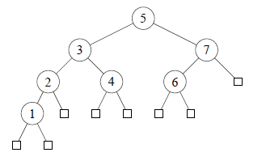
Procedimento para Retirar um elemento x da Árvore
Retirar o registro com chave 5:
trocá-lo pelo registro com chave 4 (registro mais à direita na sub árvore esquerda) ou pelo registro com chave 6 (registro mais à esquerda na sub árvore direita), e então retirar o nó que recebeu o registro com chave 5

Slide 83
Procedimento para Retirar um elemento x da Árvore
reg = 5
5
3
8
2
6
9
private No retira(Item reg, No p) {
...
else if (reg.chave() < p.reg.chave())
p.esq = retira(reg, p.esq);
else if (reg.chave() > p.reg.chave())
p.dir = retira(reg, p.dir);
else {
if (p.dir == null) p = p.esq;
else if (p.esq == null) p = p.dir;
else p.esq = antecessor(p, p.esq);
}
return p;
}

Slide 84
Procedimento para Retirar um elemento x da Árvore
Pesquisa o elemento a ser removido na árvore
reg = 5
5
3
8
2
6
9
private No retira(Item reg, No p) {
...
else if (reg.chave() < p.reg.chave())
p.esq = retira(reg, p.esq);
else if (reg.chave() > p.reg.chave())
p.dir = retira(reg, p.dir);
else {
if (p.dir == null) p = p.esq;
else if (p.esq == null) p = p.dir;
else p.esq = antecessor(p, p.esq);
}
return p;
}

Slide 85
Procedimento para Retirar um elemento x da Árvore
reg = 5
5
3
8
2
6
9
private No retira(Item reg, No p) {
...
else if (reg.chave() < p.reg.chave())
p.esq = retira(reg, p.esq);
else if (reg.chave() > p.reg.chave())
p.dir = retira(reg, p.dir);
else {
if (p.dir == null) p = p.esq;
else if (p.esq == null) p = p.dir;
else p.esq = antecessor(p, p.esq);
}
return p;
}
Se não existir a sub árvore dir, a raiz da sub árvore esq passa a ser a raiz da árvore.

Slide 86
Procedimento para Retirar um elemento x da Árvore
reg = 5
5
3
8
2
6
9
private No retira(Item reg, No p) {
...
else if (reg.chave() < p.reg.chave())
p.esq = retira(reg, p.esq);
else if (reg.chave() > p.reg.chave())
p.dir = retira(reg, p.dir);
else {
if (p.dir == null) p = p.esq;
else if (p.esq == null) p = p.dir;
else p.esq = antecessor(p, p.esq);
}
return p;
}
Se não existir a sub árvore esq, a raiz da sub árvore dir passa a ser a raiz da árvore.

Slide 87
Procedimento para Retirar um elemento x da Árvore
reg = 5
5
3
8
2
6
9
private No retira(Item reg, No p) {
...
else if (reg.chave() < p.reg.chave())
p.esq = retira(reg, p.esq);
else if (reg.chave() > p.reg.chave())
p.dir = retira(reg, p.dir);
else {
if (p.dir == null) p = p.esq;
else if (p.esq == null) p = p.dir;
else p.esq = antecessor(p, p.esq);
}
return p;
}
Caso exista sub árvore esq e dir, calcular o elemento mais a direta da sub árvore esquerda de p

Slide 88
Procedimento para Retirar um elemento x da Árvore
reg = 5
q
5
r
3
8
r.esq
2
6
9
Se existe uma sub árvore direita, continuar pesquisa até encontrar o elemento mais a direita
private No antecessor(No q, No r) {
if (r.dir != null)
r.dir = antecessor(q, r.dir);
else {
q.reg = r.reg;
r = r.esq;
}
return r;
}

Slide 89
Procedimento para Retirar um elemento x da Árvore
reg = 5
q
5
r
3
8
r.esq
2
6
9
Se existe uma sub árvore direita, continuar pesquisa até encontrar o elemento mais a direita
private No antecessor(No q, No r) {
if (r.dir != null)
r.dir = antecessor(q, r.dir);
else {
q.reg = r.reg;
r = r.esq;
}
return r;
}

Slide 90
Procedimento para Retirar um elemento x da Árvore
reg = 5
q
3
3
8
r
r.esq
2
6
9
Ao encontrar o elemento mais a direita, q recebe r (o elemento mais a direita), e r recebe sua sub árvore a esquerda
private No antecessor(No q, No r) {
if (r.dir != null)
r.dir = antecessor(q, r.dir);
else {
q.reg = r.reg;
r = r.esq;
}
return r;
}

Slide 91
Procedimento para Retirar um elemento x da Árvore
reg = 5
q
3
3
8
r
r.esq
2
6
9
private No antecessor(No q, No r) {
if (r.dir != null)
r.dir = antecessor(q, r.dir);
else {
q.reg = r.reg;
r = r.esq;
}
return r;
}
Retorna a sub árvore a esquerda

Slide 92
Procedimento para Retirar um elemento x da Árvore
reg = 5
3
2
8
6
9
private No retira(Item reg, No p) {
...
else if (reg.chave() < p.reg.chave())
p.esq = retira(reg, p.esq);
else if (reg.chave() > p.reg.chave())
p.dir = retira(reg, p.dir);
else {
if (p.dir == null) p = p.esq;
else if (p.esq == null) p = p.dir;
else p.esq = antecessor(p, p.esq);
}
return p;
}
private No antecessor(No q, No r) {
if (r.dir != null)
r.dir = antecessor(q, r.dir);
else {
q.reg = r.reg;
r = r.esq;
}
return r;
}

Slide 93
Procedimento para Retirar um elemento x da Árvore
reg = 5
3
2
8
6
9
private No retira(Item reg, No p) {
...
else if (reg.chave() < p.reg.chave())
p.esq = retira(reg, p.esq);
else if (reg.chave() > p.reg.chave())
p.dir = retira(reg, p.dir);
else {
if (p.dir == null) p = p.esq;
else if (p.esq == null) p = p.dir;
else p.esq = antecessor(p, p.esq);
}
return p;
}
private No antecessor(No q, No r) {
if (r.dir != null)
r.dir = antecessor(q, r.dir);
else {
q.reg = r.reg;
r = r.esq;
}
return r;
}
Retorna a nova raiz da árvore

Slide 94
Procedimento para Retirar um elemento x da Árvore
private No retira(Item reg, No p) {
if (p == null)
System.out.println("Erro: Registro nao encontrado");
else if (reg.chave() < p.reg.chave())
p.esq = retira(reg, p.esq);
else if (reg.chave() > p.reg.chave())
p.dir = retira(reg, p.dir);
else {
if (p.dir == null)
p = p.esq;
else if (p.esq == null)
p = p.dir;
else
p.esq = antecessor(p, p.esq);
}
return p;
}
private No antecessor(No q, No r) {
if (r.dir != null)
r.dir = antecessor(q, r.dir);
else {
q.reg = r.reg;
r = r.esq;
}
return r;
}

Slide 95
Caminhamento Central (ou Em-ordem)
Após construída a árvore, pode ser necessário percorrer todos os registros que compõem a tabela ou arquivo.
Existe mais de uma ordem de caminhamento em árvores, mas a mais útil é a chamada ordem de caminhamento central.
O caminhamento central é melhor expresso em termos recursivos.

Slide 96
Caminhamento Central
O caminhamento central lista o nó filho da subárvore mais à esquerda, lista o nó raiz desta subárvore e então o nó filho à direita. (em cada subárvore lista os nós sempre da esquerda para a direita). O procedimento é aplicado recursivamente a toda árvore.
Em resumo: os nós de cada sub árvore são listados nesta ordem: nós filhos à esquerda, raiz e nós filhos à direita.
Uma característica importante do caminhamento central é que os nós são visitados de forma ordenada.

Slide 97
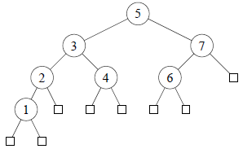
Caminhamento Central
Percorrer a árvore:
Usando caminhamento central recupera as chaves na ordem 1, 2, 3, 4, 5, 6 e 7.

Slide 98
Caminhamento Central
Caminhamento central e impressão da árvore:
5
3
8
2
4
private void central(No p) {
if (p != null) {
central(p.esq);
System.out.println(p.reg.toString());
central(p.dir);
}
}

Slide 99
Caminhamento Central
Caminhamento central e impressão da árvore:
5
3
8
2
4
private void central(No p) {
if (p != null) {
central(p.esq);
System.out.println(p.reg.toString());
central(p.dir);
}
}

Slide 100
Caminhamento Central
Caminhamento central e impressão da árvore:
5
3
8
2
4
private void central(No p) {
if (p != null) {
central(p.esq);
System.out.println(p.reg.toString());
central(p.dir);
}
}

Slide 101
Caminhamento Central
Caminhamento central e impressão da árvore:
5
3
8
2
4
private void central(No p) {
if (p != null) {
central(p.esq);
System.out.println(p.reg.toString());
central(p.dir);
}
}

Slide 102
Caminhamento Central
Caminhamento central e impressão da árvore:
5
3
8
2
4
private void central(No p) {
if (p != null) {
central(p.esq);
System.out.println(p.reg.toString());
central(p.dir);
}
}

Slide 103
Caminhamento Central
Caminhamento central e impressão da árvore:
5
3
8
2
4
private void central(No p) {
if (p != null) {
central(p.esq);
System.out.println(p.reg.toString());
central(p.dir);
}
}

Slide 104
Caminhamento Central
Caminhamento central e impressão da árvore:
5
3
8
2
4
private void central(No p) {
if (p != null) {
central(p.esq);
System.out.println(p.reg.toString());
central(p.dir);
}
}

Slide 105
Caminhamento Central
Caminhamento central e impressão da árvore:
5
3
8
2
4
Null
private void central(No p) {
if (p != null) {
central(p.esq);
System.out.println(p.reg.toString());
central(p.dir);
}
}

Slide 106
Caminhamento Central
Caminhamento central e impressão da árvore:
5
3
8
2
4
private void central(No p) {
if (p != null) {
central(p.esq);
System.out.println(p.reg.toString());
central(p.dir);
}
}
2

Slide 107
Caminhamento Central
Caminhamento central e impressão da árvore:
5
3
8
2
4
private void central(No p) {
if (p != null) {
central(p.esq);
System.out.println(p.reg.toString());
central(p.dir);
}
}
2

Slide 108
Caminhamento Central
Caminhamento central e impressão da árvore:
5
3
8
2
4
Null
private void central(No p) {
if (p != null) {
central(p.esq);
System.out.println(p.reg.toString());
central(p.dir);
}
}
2

Slide 109
Caminhamento Central
Caminhamento central e impressão da árvore:
5
3
8
2
4
private void central(No p) {
if (p != null) {
central(p.esq);
System.out.println(p.reg.toString());
central(p.dir);
}
}
2

Slide 110
Caminhamento Central
Caminhamento central e impressão da árvore:
5
3
8
2
4
private void central(No p) {
if (p != null) {
central(p.esq);
System.out.println(p.reg.toString());
central(p.dir);
}
}
2 3

Slide 111
Caminhamento Central
Caminhamento central e impressão da árvore:
5
3
8
2
4
private void central(No p) {
if (p != null) {
central(p.esq);
System.out.println(p.reg.toString());
central(p.dir);
}
}
2 3

Slide 112
Caminhamento Central
Caminhamento central e impressão da árvore:
5
3
8
2
4
private void central(No p) {
if (p != null) {
central(p.esq);
System.out.println(p.reg.toString());
central(p.dir);
}
}
2 3

Slide 113
Caminhamento Central
Caminhamento central e impressão da árvore:
5
3
8
2
4
private void central(No p) {
if (p != null) {
central(p.esq);
System.out.println(p.reg.toString());
central(p.dir);
}
}
2 3

Slide 114
Caminhamento Central
Caminhamento central e impressão da árvore:
5
3
8
2
4
Null
private void central(No p) {
if (p != null) {
central(p.esq);
System.out.println(p.reg.toString());
central(p.dir);
}
}
2 3

Slide 115
Caminhamento Central
Caminhamento central e impressão da árvore:
5
3
8
2
4
private void central(No p) {
if (p != null) {
central(p.esq);
System.out.println(p.reg.toString());
central(p.dir);
}
}
2 3 4

Slide 116
Caminhamento Central
Caminhamento central e impressão da árvore:
5
3
8
2
4
private void central(No p) {
if (p != null) {
central(p.esq);
System.out.println(p.reg.toString());
central(p.dir);
}
}
2 3 4

Slide 117
Caminhamento Central
Caminhamento central e impressão da árvore:
5
3
8
2
4
Null
private void central(No p) {
if (p != null) {
central(p.esq);
System.out.println(p.reg.toString());
central(p.dir);
}
}
2 3 4

Slide 118
Caminhamento Central
Caminhamento central e impressão da árvore:
5
3
8
2
4
private void central(No p) {
if (p != null) {
central(p.esq);
System.out.println(p.reg.toString());
central(p.dir);
}
}
2 3 4

Slide 119
Caminhamento Central
Caminhamento central e impressão da árvore:
5
3
8
2
4
private void central(No p) {
if (p != null) {
central(p.esq);
System.out.println(p.reg.toString());
central(p.dir);
}
}
2 3 4

Slide 120
Caminhamento Central
Caminhamento central e impressão da árvore:
5
3
8
2
4
private void central(No p) {
if (p != null) {
central(p.esq);
System.out.println(p.reg.toString());
central(p.dir);
}
}
2 3 4 5

Slide 121
Caminhamento Central
Caminhamento central e impressão da árvore:
5
3
8
2
4
private void central(No p) {
if (p != null) {
central(p.esq);
System.out.println(p.reg.toString());
central(p.dir);
}
}
2 3 4 5

Slide 122
Caminhamento Central
Caminhamento central e impressão da árvore:
5
3
8
2
4
private void central(No p) {
if (p != null) {
central(p.esq);
System.out.println(p.reg.toString());
central(p.dir);
}
}
2 3 4 5

Slide 123
Caminhamento Central
Caminhamento central e impressão da árvore:
5
3
8
2
4
Null
private void central(No p) {
if (p != null) {
central(p.esq);
System.out.println(p.reg.toString());
central(p.dir);
}
}
2 3 4 5

Slide 124
Caminhamento Central
Caminhamento central e impressão da árvore:
5
3
8
2
4
private void central(No p) {
if (p != null) {
central(p.esq);
System.out.println(p.reg.toString());
central(p.dir);
}
}
2 3 4 5 8

Slide 125
Caminhamento Central
Caminhamento central e impressão da árvore:
5
3
8
2
4
Null
private void central(No p) {
if (p != null) {
central(p.esq);
System.out.println(p.reg.toString());
central(p.dir);
}
}
2 3 4 5 8

Slide 126
Caminhamento Central
Caminhamento central e impressão da árvore:
5
3
8
2
4
private void central(No p) {
if (p != null) {
central(p.esq);
System.out.println(p.reg.toString());
central(p.dir);
}
}
2 3 4 5 8

Slide 127
Caminhamento Central
Caminhamento central e impressão da árvore:
5
3
8
2
4
private void central(No p) {
if (p != null) {
central(p.esq);
System.out.println(p.reg.toString());
central(p.dir);
}
}
2 3 4 5 8

Slide 128
Caminhamento Central
Caminhamento central e impressão da árvore:
5
3
8
2
4
private void central(No p) {
if (p != null) {
central(p.esq);
System.out.println(p.reg.toString());
central(p.dir);
}
}
Uma característica importante do caminhamento central é que os nós são visitados de forma ordenada.
2 3 4 5 8

Slide 129
Caminhamento Pré-ordem
O caminhamento em pré-ordem lista o nó raiz da sub árvore, o nó filho da sub árvore à esquerda e lista o nó filho à direita. (em cada subárvore lista os nós sempre da esquerda para a direita). O procedimento é aplicado recursivamente a toda árvore.
Em resumo: os nós de cada sub árvore são listados nesta ordem: raiz, nós filhos à esquerda e nós filhos à direita.

Slide 130
Caminhamento Pré-ordem
Caminhamento Pré-ordem e impressão da árvore:
5
3
8
2
4

Slide 131
Caminhamento Pré-ordem
Caminhamento Pré-ordem e impressão da árvore:
5
3
8
2
4
5

Slide 132
Caminhamento Pré-ordem
Caminhamento Pré-ordem e impressão da árvore:
5
3
8
2
4
5 3

Slide 133
Caminhamento Pré-ordem
Caminhamento Pré-ordem e impressão da árvore:
5
3
8
2
4
5 3 2

Slide 134
Caminhamento Pré-ordem
Caminhamento Pré-ordem e impressão da árvore:
5
3
8
2
4
5 3 2

Slide 135
Caminhamento Pré-ordem
Caminhamento Pré-ordem e impressão da árvore:
5
3
8
2
4
5 3 2 4

Slide 136
Caminhamento Pré-ordem
Caminhamento Pré-ordem e impressão da árvore:
5
3
8
2
4
5 3 2 4

Slide 137
Caminhamento Pré-ordem
Caminhamento Pré-ordem e impressão da árvore:
5
3
8
2
4
5 3 2 4

Slide 138
Caminhamento Pré-ordem
Caminhamento Pré-ordem e impressão da árvore:
5
3
8
2
4
5 3 2 4 8

Slide 139
Caminhamento Pré-ordem
Caminhamento Pré-ordem e impressão da árvore:
5
3
8
2
4
5 3 2 4 8

Slide 140
Caminhamento Pré-ordem
Caminhamento Pré-ordem e impressão da árvore:
5
3
8
2
4
Observe que o nó raiz de cada sub árvore é listado primeiro.
5 3 2 4 8

Slide 141
Caminhamento Pós-ordem
O caminhamento em pós-ordem lista os nós filhos à esquerda da sub árvore, os nós filhos da sub árvore à direita e lista o nó raiz da sub árvore. (em cada sub árvore lista os nós sempre da esquerda para a direita). O procedimento é aplicado recursivamente a toda árvore.
Em resumo: os nós de cada sub árvore são listados nesta ordem: nós filhos à esquerda, nós filhos à direita e raiz.

Slide 142
Caminhamento Pós-ordem
Caminhamento Pós-ordem e impressão da árvore:
5
3
8
2
4

Slide 143
Caminhamento Pós-ordem
Caminhamento Pós-ordem e impressão da árvore:
5
3
8
2
4

Slide 144
Caminhamento Pós-ordem
Caminhamento Pós-ordem e impressão da árvore:
5
3
8
2
4

Slide 145
Caminhamento Pós-ordem
Caminhamento Pós-ordem e impressão da árvore:
5
3
8
2
4
2

Slide 146
Caminhamento Pós-ordem
Caminhamento Pós-ordem e impressão da árvore:
5
3
8
2
4
2

Slide 147
Caminhamento Pós-ordem
Caminhamento Pós-ordem e impressão da árvore:
5
3
8
2
4
2 4

Slide 148
Caminhamento Pós-ordem
Caminhamento Pós-ordem e impressão da árvore:
5
3
8
2
4
2 4 3

Slide 149
Caminhamento Pós-ordem
Caminhamento Pós-ordem e impressão da árvore:
5
3
8
2
4
2 4 3

Slide 150
Caminhamento Pós-ordem
Caminhamento Pós-ordem e impressão da árvore:
5
3
8
2
4
2 4 3 8

Slide 151
Caminhamento Pós-ordem
Caminhamento Pós-ordem e impressão da árvore:
5
3
8
2
4
2 4 3 8 5

Slide 152
Caminhamento Pós-ordem
Caminhamento Pós-ordem e impressão da árvore:
5
3
8
2
4
Observe que o nó raiz de cada sub árvore é listado por último.
2 4 3 8 5

Slide 153
Resumo sobre caminhamento
6
2
7
1
4
9
3
5
8
Pré-ordem: 6 – 2 – 1 – 4 – 3 – 5 – 7 – 9 – 8 (para cada sub árvore, a raiz é listada primeiro: pré)
Central: 1 – 2 – 3 – 4 – 5 – 6 – 7 – 8 – 9 (para cada sub árvore, a raiz é listada no centro: central)
Pós-Ordem: 1 – 3 – 5 – 4 – 2 – 8 – 9 – 7 – 6 (para cada sub árvore, a raiz é listada por último: pós)

Slide 154

Análise
O número de comparações em uma pesquisa com sucesso:
melhor caso: $C\left(n\right)=(1)$
pior caso: $C\left(n\right)=(n)$
caso médio: $C\left(n\right)=(Log n)$.
???

Slide 155
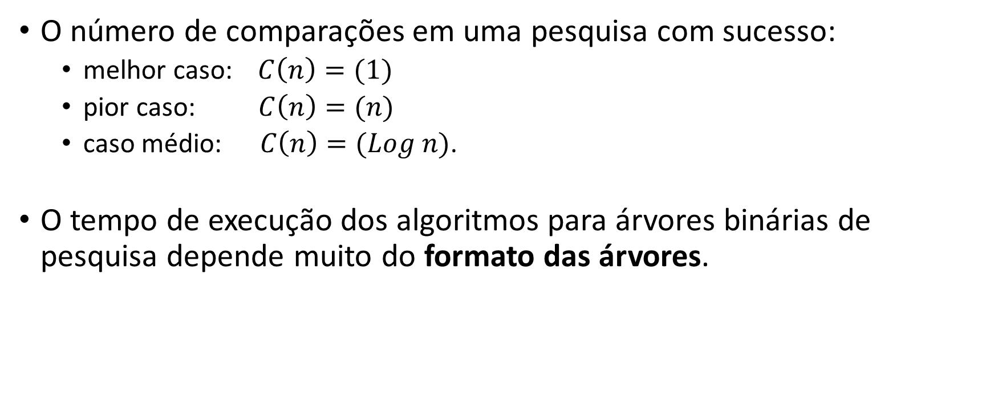
Análise
O número de comparações em uma pesquisa com sucesso:
melhor caso: $C\left(n\right)=(1)$
pior caso: $C\left(n\right)=(n)$
caso médio: $C\left(n\right)=(Log n)$.
O tempo de execução dos algoritmos para árvores binárias de pesquisa depende muito do formato das árvores.
???

Slide 156
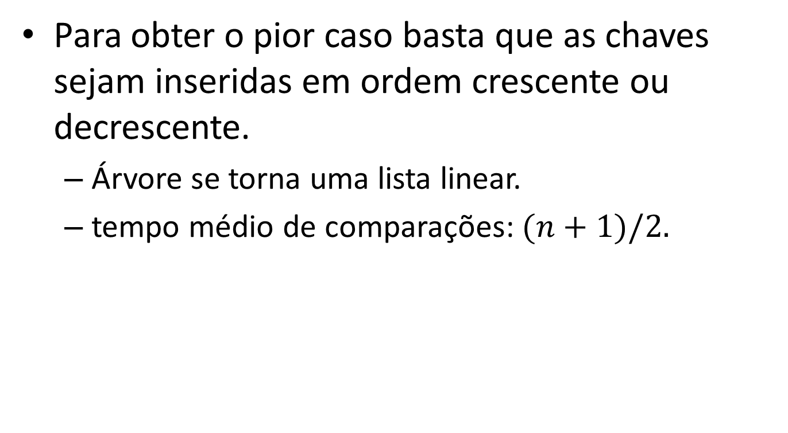
Análise
Para obter o pior caso basta que as chaves sejam inseridas em ordem crescente ou decrescente.
Árvore se torna uma lista linear.
tempo médio de comparações: $(n+1)/2.$

Slide 157
Exercícios
Implemente a classe ArvoreBinaria, apresentada em sala, e teste você deve criar e inserir, pesquisar e remover uma série de elementos de uma árvore de pesquisa binária.
Você deve acrescentar métodos à classe Arvore que permitam imprimir todas as informações dos elementos ou apenas as suas chaves durante a realização de caminhamentos (central, pré-ordem e pós-ordem).

Slide 158
Exercícios
Modifique sua implementação de modo a contabilizar para sua classe árvore o número de comparações realizadas durante as operações de inserção, de pesquisa e de remoção.

Slide 159

Referências
Material adaptado do livro:
ZIVIANI, Nivio. Projeto de algoritmos: com implementações em Java e C++. São Paulo: Thomson Learning, c2007. 621 p.
Os código presentes nos slides estão disponíveis no site do autor (link no último slide)

Slide 160
Referências
Baseado no material de aulas de:
ZIVIANI, Nivio. Projeto de algoritmos: com implementações em Java e C++. São Paulo: Thomson Learning, c2007. 621 p.
Para downloads dos códigos em Java:
http://www2.dcc.ufmg.br/livros/algoritmos-java/implementacoes-03.php
Outras referências:
CORMEN, Thomas H. et al. Algoritmos: teoria e prática. Rio de Janeiro: Campus, 2002. 916p. ISBN 8535209263 (Disponível no Acervo).
DROZDEK, Adam. Estrutura de dados e algoritmos em C++. São Paulo: Pioneira Thomson Learning, 2002. xviii, 579p. ISBN 8522102953 (Disponível no Acervo).

